Slide 1
PRAGOZD

Slide 2
Nastanek pragozdov
Nastal brez človeškega vpliva
Nastal zaradi delovanja narave
Star okoli 10 000 let
Nastal konec ledene dobe
14. september dan pragozdov

Slide 3
Deževni gozd
Značilna gosta,visoka listna “streha”
Zavzema velike površine
Prilagojeni topli klimi
Leta 1950 pokrivali 16 -17 milijonov kilometrov2

Slide 4
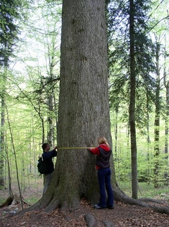
Kočevski pragozd
Na Kočevskem so štirje pragozdovi
Drevesa v pragozdu lahko dosežejo izjemno velikost in tudi starost, nekatera več kot 500 let.
Lesna odeja je v pragozdu 2 do 3x debelejša kot v okoliškem gozdu.
Življenje je povezano v trd in zdrav sistem.
Jelka, imenovana Kraljica Roga, ki je z višino 51 metrov ena najmogočnejših jelk pri nas.

Slide 5
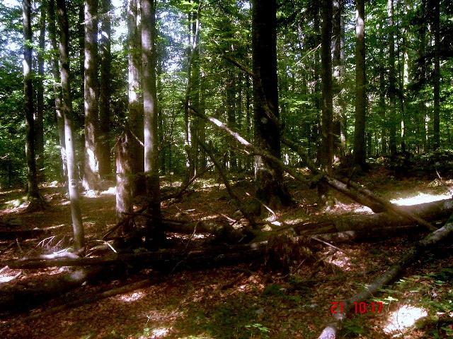

Slide 6
Kočevski pragozd -živali
Prilagojeni so: -vsak pajek, pršice, zalubniki, deževniki rovke in številne vrste gliv.
pravi dom za vse ptice, sinice, uharice, za polha, risa, medveda ...

Slide 7
Kočevski pragozd -živali

Slide 8
Pomen pragozdov
Proizvajanje kisika
Ohranjanje redkih živali v Sloveniji

Slide 9
Ohranimo pragozdove!!!
Ne izsekavajmo gozdov (pametna uporaba papirja, nepretiravano kurjenje)

